Slide 1
Nouveau CAP Accompagnement Educatif Petite Enfance Enseignement de la Santé et Sécurité au Travail Formation PRAP Petite Enfance
Olivier MACAIRE
Paris – 26 janvier 2017
Notes:
<!> Au choix : Diapositive de titre 2
<!> Possibilité d’ajouter des logos partenaires à la gauche de celui de l’INRS (Insertion - > image)

Slide 2
Les enjeux de l’Enseignement de la S&ST
Un partenariat qui a plus de 20 ans…
Entre le ministère de l’Education Nationale, la CNAM TS et l’INRS
Un nouvel accord cadre signé en 2014 (BOEN juillet 2015), décliné en conventions académiques opérationnelles (formation des profs, projets académiques, mise à disposition d’outils pédagogiques, de documentation,…)
3ème Plan Santé au Travail 2016-2020 (Ministère du Travail) :
« 1.1.2. Agir par la formation / ACTION 1.2. Renforcer la formation initiale et continue en santé sécurité au travail et en management du travail
- Pérenniser la dynamique d’insertion de la santé sécurité au travail dans l’enseignement initial professionnel, en lien avec les mises en situation réelles et le geste professionnel, dans une perspective intégrée plutôt qu’en créant des modules distincts. »

Slide 3
Les enjeux de l’Enseignement de la S&ST
Développement d'une culture de prévention partagée (équipes pédagogiques et jeunes en formation)
Prévention des risques enseignée en même temps que les gestes professionnels (approche intégrative dans le cadre des enseignements pro – aller au-delà des consignes de sécurité)
Méthode d’approche de la prévention transposable à tous les métiers (observation, analyse de situations et propositions de mesures de prévention)
Prise en compte de la S&ST dans la compétence professionnelle
Mise en œuvre de cette compétence en situations réelles (lien établissement – entreprise via notamment les PFMP)
L’élève/apprenti futur salarié est un acteur de la prévention en entreprise

Slide 4
Compétences en S&ST par niveaux de qualification

Slide 5
La sinistralité du secteur de la Petite Enfance
Un secteur avec une sinistralité en constante augmentation (Source Statistiques CNAMTS / Code NAF Niveau 5 / 8891A « Accueil de jeunes enfants »)
Attention : Statistiques pas complètement représentatives du secteur car il manque les salariés de particuliers employeurs, les ATSEM (agents territoriaux).
Indice de fréquence des AT en 2015 (nb accidents / effectif salarié) = 30,5 pour 1 000
+ 6 pts en 4 ans
Augmentation du nombre d’AT de + 30 % entre 2013 et 2015 et de + 20 % des Maladies Professionnelles
Principaux risques:
Physiques : manutentions manuelles / portages / efforts (+ 50 % des risques)
Chutes de plain-pied (trébuchement), chutes de hauteur
RPS (stress), risques infectieux (biologiques)
Principaux dommages (lésions):
Traumatismes internes / Douleurs chroniques (TMS des membres supérieurs et inférieurs, maux de dos)
Entorses, foulures, luxations
Maladies (transmission virus)

Slide 6
Les Troubles Musculo-Squelettiques (TMS)

Slide 7
Les Troubles Musculo-Squelettiques (TMS)
Les professionnels de la petite enfance ont une activité qui expose à des risques importants de TMS. Ce métier soumet à :
des contraintes d’efforts (poids de l'enfant, difficulté à saisir l'enfant, instabilité dans la prise…),
de répétitivité (plusieurs enfants, toute la journée, les mêmes gestes…),
de postures (rotation du tronc et dos courbé, bras levés au-dessus des épaules…).
Ces contraintes sont accentuées par :
l’environnement de travail (bruit des enfants, des jeux, le manque d'éclairage, la chaleur, les sols encombrés, l’espace insuffisant…),
l’organisation du travail (horaires variables, temps de travail fractionné, la répartition des tâches …),
la qualité des relations au travail (avec les parents, avec les enfants, avec les collègues, avec la hiérarchie, …)

Slide 8
L’enseignement de la S&ST dans le nouveau CAP
L’ES&ST dans le référentiel de certification du CAP Accompagnement Educatif Petite Enfance
Compétence commune transversale T1
« Identifier le cadre de son intervention pour se situer en tant que professionnel »
Se situer en tant qu’acteur de prévention des risques professionnels (enjeux, acteurs)
Compétence T2 « Adopter une posture professionnelle adaptée »
« Prendre en compte la dimension santé et sécurité au travail »
Performances attendues : mettre en place une démarche de prévention des risques liés à l’activité physique
Connaissances: les risques du métiers, mesures de protection collective et individuelle, la prévention des risques liés à l’activité physique (PRAP Petite Enfance), la prévention des biocontaminations…
Plusieurs compétences de réalisation mobilisent des compétences en S&ST Exemple: RC 3 « Réaliser des soins du quotidien et accompagner l’enfant dans ses apprentissages »
➔ Connaissances : le portage, l’installation et la mobilisation de l’enfant (liens avec la PRAP)

Slide 9
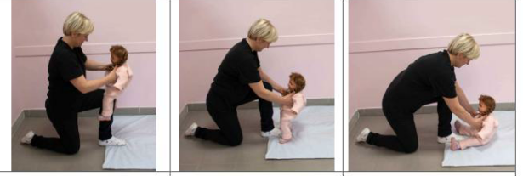
L’intérêt de la formation PRAP Petite Enfance
Manutention / portage des enfants (petits et grands): activités importantes et omniprésentes du métier
Les portages, les gestes (change, habillage, coucher, …) et toutes manipulations doivent se faire en sécurité pour l’enfant et pour le salarié
Il existe peu d’aides techniques (hormis les poussettes, les chariots)
Pour la prévention: le bien-être de l’enfant passe par le bien-être de l’aidant (au niveau physique et mental)
Intérêt de la formation permettant un 1er niveau de protection individuelle grâce à la connaissance:
des principes de sécurité physique et d’économie d’effort
des techniques gestuelles adaptées
Crédit photos: Hélène Constantin / Académie d’Aix-Marseille

Slide 10
Certification « Acteur PRAP Petite Enfance »
Compétences de la certification « Acteur PRAP Petite Enfance »
Compétence 1 : Etre capable de se situer en tant qu’acteur de prévention des risques liés à l’activité physique dans son entreprise ou son établissement.
Compétence 2 : Etre capable d’observer et d’analyser sa situation de travail en s’appuyant sur le fonctionnement du corps humain, afin d’identifier les différentes atteintes à la santé susceptibles d’être encourues.
Compétence 3 : Etre capable de participer à la maîtrise du risque dans son entreprise ou son établissement. Cette compétence intègre une sous-compétence spécifique :
Maîtriser les techniques de base de manutention adaptées à l'enfant

Slide 11
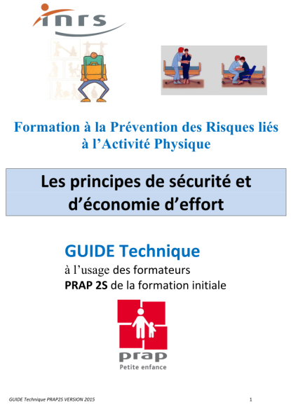
Organisation de la formation PRAP Petite Enfance
Pour obtenir la certification en formation initiale, la formation PRAP PE devra être de 16 heures minimum, réparties sur plusieurs séances, sur le temps d’enseignement professionnel.
Il est recommandé de commencer la formation acteur PRAP PE dès la 1ère année de formation initiale, avant la 1ère PFMP.
La formation est assurée par 1 ou 2 formateur(s) PRAP 2S à jour de leur MAC de formateur (Maintien et Actualisation des compétences).
Plus de 1 000 formateurs PRAP 2S certifiés au niveau national (EN + Enseignement Privé)
Un manuel spécifique du formateur PRAP PE + Un guide technique
Des outils pédagogiques (évaluations)

Slide 12
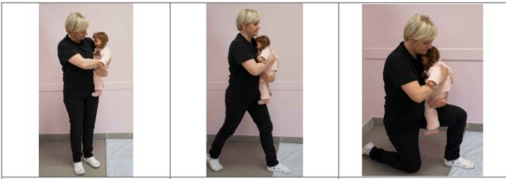
Organisation de la formation PRAP Petite Enfance
Un déroulé pédagogique possible en 8 séances de 2 heures dont 6 heures consacrées aux techniques gestuelles enfants (grands et petits)
Toutes ces techniques sont des bases de référence permettant l’adaptation, en situation réelle, de manière à répondre de manière efficace aux besoins des enfants, dans le respect de la bientraitance.
Crédit photos: Hélène Constantin / Académie d’Aix-Marseille

Slide 13
Organisation de la formation PRAP Petite Enfance
Effectifs :
6 à 12 participants par session.
Certification :
Le certificat Acteur PRAP Petite Enfance est délivré par le formateur PRAP au candidat ayant participé activement à l’ensemble des séances et validé les 2 épreuves :
Une analyse d’une situation de travail (QQOQC + propositions d’amélioration)
Une mise en œuvre d’une technique gestuelle enfant (aide à la manutention)
La déclaration des sessions élèves PRAP Petite Enfance s’effectue à partir de l’outil de gestion OGELI (www.esst-inrs.fr/gestion). Les certificats sont adressés par l’INRS après validation par le correspondant PRAP académique ou régional.

Slide 14
Ressources complémentaires
Une fiche pédagogique « Change d’un nourrisson en milieu collectif » réalisée par des formateurs 2RB (Réseau ressources risques bios Education Nationale / INRS) http://www.esst-inrs.fr/3rb/ressources/demarche_change_bebe.pdf
Un article de la revue « Travail et Sécurité » / Petite Enfance: elle court, elle court, la prévention. http://www.travail-et-securite.fr/dms/ts/ArticleTS/TS-TS736page11/TS736page11.pdf
Brochure INRS ED 6162 « Salariés en bonne santé, enfants bien gardés »

Slide 15
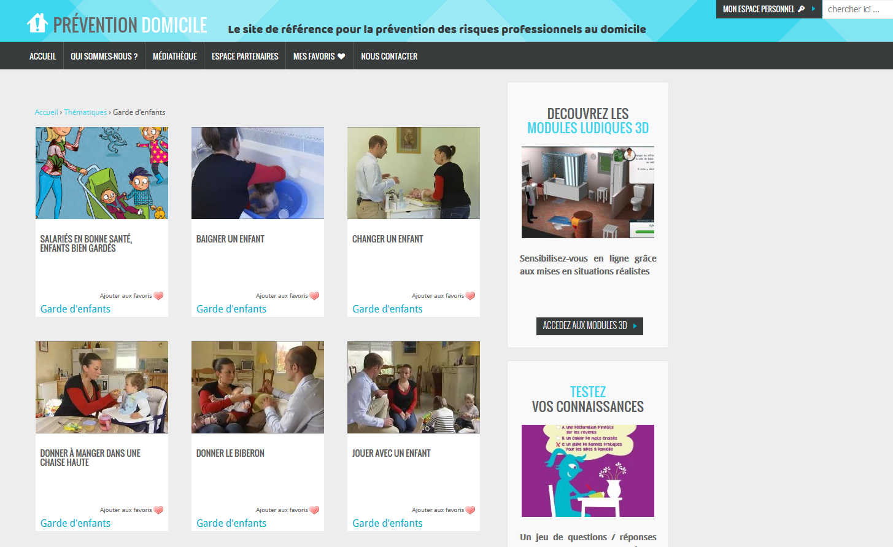
Ressources complémentaires
Le site portail www.prevention-domicile.fr (thématique « garde d’enfants »)
Partenariat:
CNAM TS
INRS
DGE
Groupe IRCEM

Slide 16
Ressources complémentaires

Slide 18
Notre métier, rendre le vôtre plus sûr
olivier.macaire@inrs.fr
Merci de votre attention
Notes:
Page de conclusion
<!> Les liens vers le site web et réseaux sociaux sont actifs en mode diaporama.

